Slide 1

Název školy: Základní škola Karla Klíče Hostinné
Autor: Mgr. Lenka Kudrnová
Název: VY_32_INOVACE_05_B_08 Osobnosti českého realismu
Téma: Dějepis 8. ročník
Číslo projektu: CZ.1.07/1.4.00/21.2131

Slide 2
Osobnosti českého realismu
Mgr. Lenka Kudrnová

Slide 3
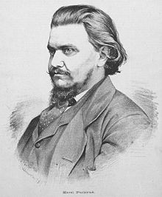
Karel Purkyně
malíř, portrétista, syn J. E. Purkyně
byl považován za jednoho z nejnadanějších realistických malířů, ale za svého života se nedočkal uznání
celý život byl odkázán na finanční pomoc svého otce
umřel předčasně – v pouhých 34 letech
byl činný i jako umělecký kritik
byl jedním ze zakladatelů spolku Umělecká beseda, psal do Kritické přílohy Národních listů
snažil se o prosazení pravdy v umění

Slide 4
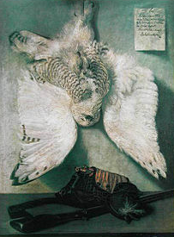
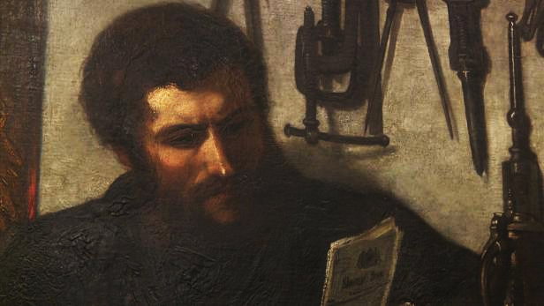
Karel Purkyně
Podobizna kováře Jecha
Sova sněžná

Slide 5
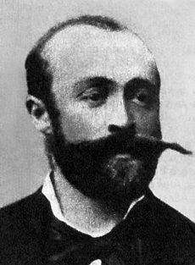
Antonín Chittussi
narodil se v česko-italské rodině
významný krajinář
byl blízkým přítelem malířky Zdeňky Braunerové
byl českým vlastencem, ilustroval časopisy – např. Česká včela
bojoval v rusko-turecké válce, utrpení civilistů snášel velmi těžce – objevily se psychické i fyzické problémy
jeho tvorba se blíží k impresionismu
ve 43 letech umírá na tuberkulózu

Slide 6
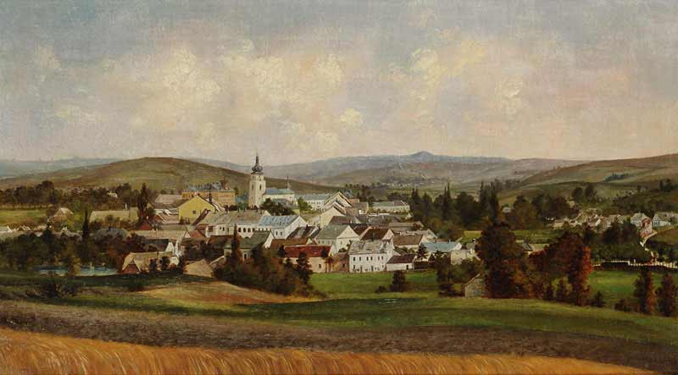
Antonín Chittussi

Slide 7
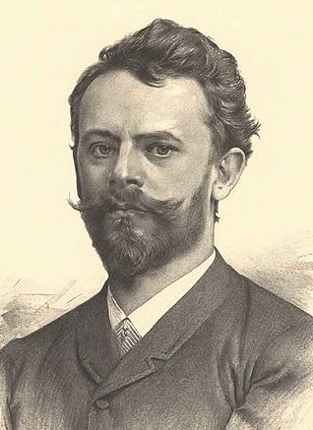
František Ženíšek
český malíř, součástí generace Národního divadla
malíř historických a alegorických motivů, perfektní figuralista
namaloval 80 portrétů
spolu s Mikulášem Alšem vyhráli soutěž na výzdobu foyer Národního divadla
byl profesorem na Vysoké škole uměleckoprůmyslové a na Akademii výtvarných umění v Praze

Slide 8
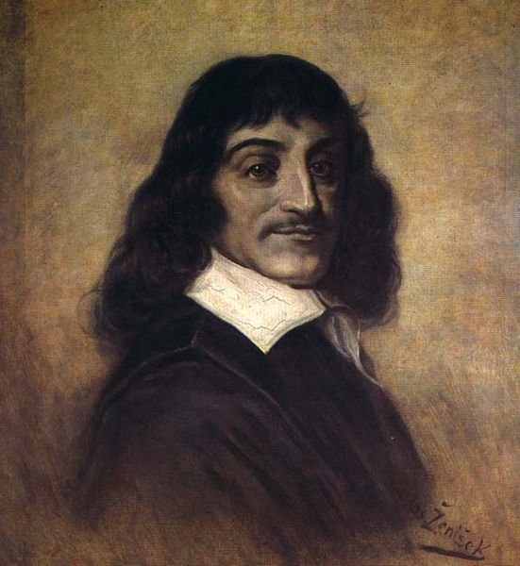
František Ženíšek
Portrét Reného Descarta

Slide 9
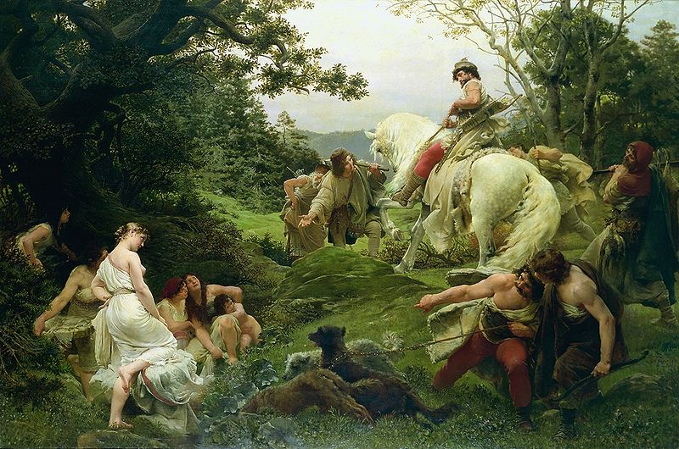
František Ženíšek
Oldřich a Božena

Slide 10
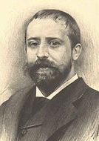
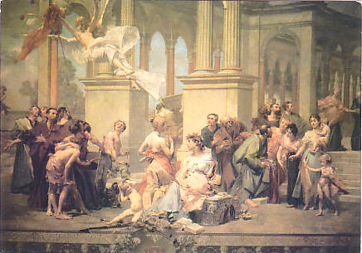
Vojtěch Hynais
malíř a autor současné opony Národního divadla
studoval ve Vídni, Benátkách a Paříži
přátelil se s A. Chittussim a V. Brožíkem
řadíme ho ke generaci Národního divadla
Opona Národního divadla

Slide 11
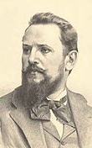
Václav Brožík
pocházel z velmi chudých poměrů – pracoval jako
litograf v porcelánce
stal se nejznámějším českým malířem v Evropě 19. století
řadíme ho ke generaci Národního divadla
střídavě žil v Praze a Paříži
za prorakousky angažovaný obraz (Tu felix Austria nube)byl císařem Františkem Josefem I. povýšen do šlechtického stavu
maloval velká historická plátna, krajiny a výjevy z venkovského života a portréty

Slide 12
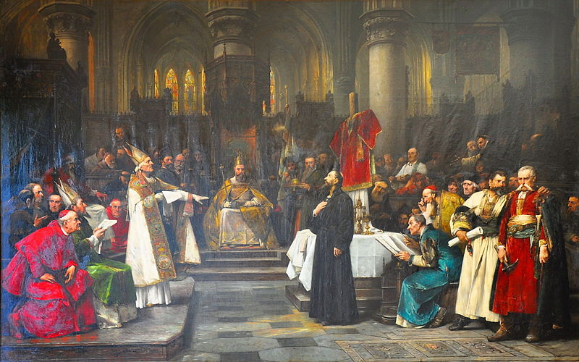
Václav Brožík
Jan Hus před koncilem kostnickým

Slide 13
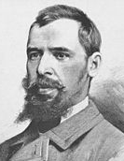
Josef Václav Myslbek
nejvýznamnější český sochař přelomu 19. a 20. století
představitel monumentálního realismu a zakladatel moderního sochařství
byl příslušníkem generace Národního divadla, přátelil se s V. Brožíkem a V. Hynaisem
umřel v 74 letech a je pohřben na pražském Slavíně
vrcholem tvorby je jezdecká socha sv. Václava, která je umístěna na Václavském náměstí – pracoval na ní pře 30 let
důležitá je také jeho činnost portrétistická, navrhoval náhrobky a reliéfy i medaile

Slide 14
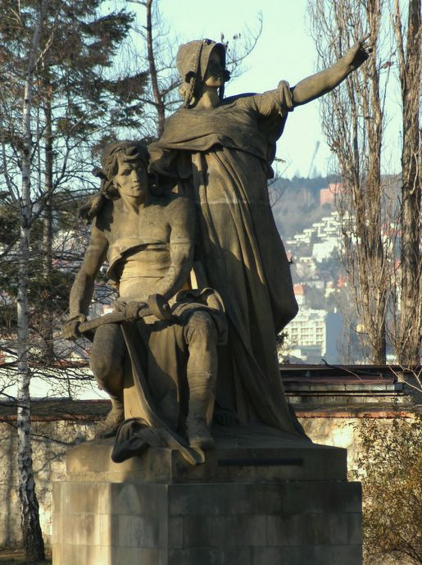
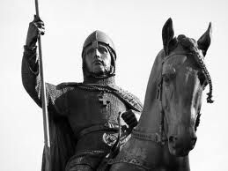
Josef Václav Myslbek
sv. Václav
Libuše a Přemysl

Slide 15

Jan Štursa
chtěl být zahradníkem, ale otec chtěl, aby z něj byl krejčí
nakonec se na radu učitele kreslení rozhodl vystudovat sochařsko-kamenickou školu v Hořicích
narukoval na bojiště 1. světové války, byl zraněn v Haliči
stal se rektorem AVU
zemřel na následky postřelení se (sebevražda, kterou spáchal, protože trpěl bolestivými příznaky syfilis)
svou tvorbu započal akty, v posledních letech se věnoval portrétní tvorbě

Slide 16
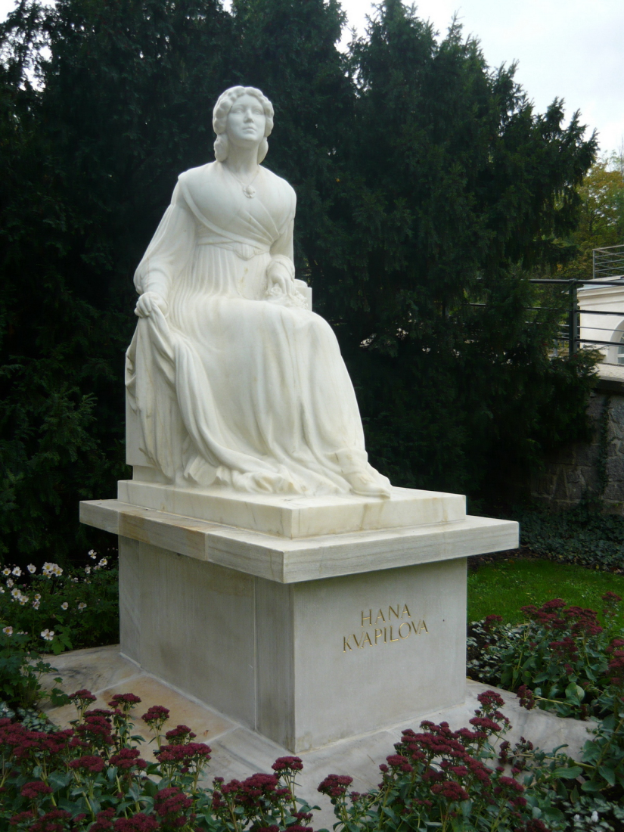
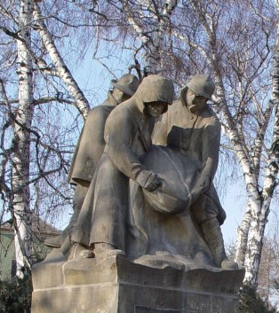
Jan Štursa
Portrét Hany Kvapilové
Pohřeb v Karpatech

Slide 17
Kritický realismus v české literatuře
Na základě znalostí z hodin literatury, popř. jiných zdrojů informací, přiřaď k autorovi jeho dílo.
Zapadlí vlastenci
Naši furianti
A. Jirásek
Z. Winter
Maryša
K. Světlá
K. V. Rais
bratři Mrštíkové
L. Stroupežnický
F. L. Věk
Mistr Kampanus
Kříž u potoka

Slide 18
Opakovací otázky
Připomeň si hlavní rysy realismu ve výtvarném umění (sochařství, malířství).
Čím se vyznačoval kritický realismus v literatuře?
Byli čeští realisté evropsky významní?
Čím se odlišovala témata českého a evropského realismu?
Vyber si jedno z hlavních děl jednoho českého literáta a zjisti jeho obsah.

Slide 19
Autor | Mgr. Lenka Kudrnová
Vytvořeno dne | 17. 01. 2013
Odpilotováno dne |  | ve třídě
Vzdělávací oblast | Člověk a společnost
Vzdělávací obor | Osobnosti českého realismu
Téma | Dějepis 8. ročník
Klíčová slova | K. Purkyně, A. Chittussi, F. Ženíšek, V. Hynais, V. Brožík, J. V. Myslbek, J. Štursa

Slide 20
ANOTACE
Výkladový materiál obsahově rozvíjející učebnici dějepisu pro 8. ročník. Časová dotace cca 40 min. Materiál obsahuje několik opakovacích otázek a závěrečnou spojovačku. Otázky většinou neobsahují řešení. Odpověď na některé otázky vyžaduje použití internetu či jiných zdrojů informací. Tento výkladový materiál posiluje mezipředmětové vztahy.
POUŽITÉ ZDROJE
Vlastní tvorba. Zdroje obrazového materiálu: http://upload.wikimedia.org/wikipedia/commons/thumb/6/67/Karel_Purkyne_Vilimek.jpg/220px-Karel_Purkyne_Vilimek.jpg http://upload.wikimedia.org/wikipedia/commons/thumb/c/c1/Purkyne%2C_Karel_-_Sova_snezna.jpg/220px-Purkyne%2C_Karel_-_Sova_snezna.jpg http://img9.ct24.cz/cache/616x347/article/31/3092/309194.jpg?1323170500 http://upload.wikimedia.org/wikipedia/commons/thumb/1/18/Anton%C3%ADn_Chitussi.jpg/230px-Anton%C3%ADn_Chitussi.jpg http://www.artplus.cz/web/uploads/image/Dorotheum-Chittussi.jpg http://upload.wikimedia.org/wikipedia/commons/thumb/b/bb/%C5%BDen%C3%AD%C5%A1ek.portreto.de.Descartes.jpg/551px-%C5%BDen%C3%AD%C5%A1ek.portreto.de.Descartes.jpg http://upload.wikimedia.org/wikipedia/commons/thumb/5/53/%C5%BDen%C3%AD%C5%A1ek.Old%C5%99ich.a.Bo%C5%BEena.jpg/800px-%C5%BDen%C3%AD%C5%A1ek.Old%C5%99ich.a.Bo%C5%BEena.jpg http://upload.wikimedia.org/wikipedia/commons/thumb/5/5a/Jan_Vil%C3%ADmek_-_Vojt%C4%9Bch_Hynais.jpg/190px-Jan_Vil%C3%ADmek_-_Vojt%C4%9Bch_Hynais.jpg http://upload.wikimedia.org/wikipedia/commons/c/c0/Hynais%2C_curtain%2C_1833_.jpg http://upload.wikimedia.org/wikipedia/commons/thumb/9/9e/Jan_Vil%C3%ADmek_-_V%C3%A1clav_Bro%C5%BE%C3%ADk.jpg/190px-Jan_Vil%C3%ADmek_-_V%C3%A1clav_Bro%C5%BE%C3%ADk.jpg http://upload.wikimedia.org/wikipedia/commons/thumb/7/76/Vaclav_Brozik_-_Hus.jpg/800px-Vaclav_Brozik_-_Hus.jpg http://upload.wikimedia.org/wikipedia/commons/thumb/4/45/Josef_Vaclav_Myslbek_Vilimek.jpg/190px-Josef_Vaclav_Myslbek_Vilimek.jpg http://t2.gstatic.com/images?q=tbn:ANd9GcQiP7PwL7ZB-Qg2Q2texdwZxK4L3ZNBhs6nJtnpaNtMaYq7gGzx http://www.prague.net/gallery/vysehrad-libuse/images/libuse_and_premysl_by_josef_myslbek.jpg http://t1.gstatic.com/images?q=tbn:ANd9GcSjPZUuNi9YLuu36bYQzLSYmRrR4VHeIbeODnF_yVKyf8gY8B9Ixg http://upload.wikimedia.org/wikipedia/commons/9/91/HanaKvapilovaMonument.jpg http://upload.wikimedia.org/wikipedia/commons/5/5c/Jan_Stursa%2C_Funeral_in_Carpathians.jpg otevřená galerie www.office.microsoft.com

